Slide 1
Programiranje II
Predavanje 3
Sortiranje vezane liste
Dvostruko vezana lista
Binarno stablo

Slide 2
Sadržaj
Sortiranje vezane liste
Dvostruko vezana lista
Binarno stablo
  kreiranje
  dodavanje novog elementa
  ispis sadržaja
  pretraživanje
  sortiranje uz pomoć binarnog stabla
    brzina sortiranja, usporedba s Bubble sort

Slide 3
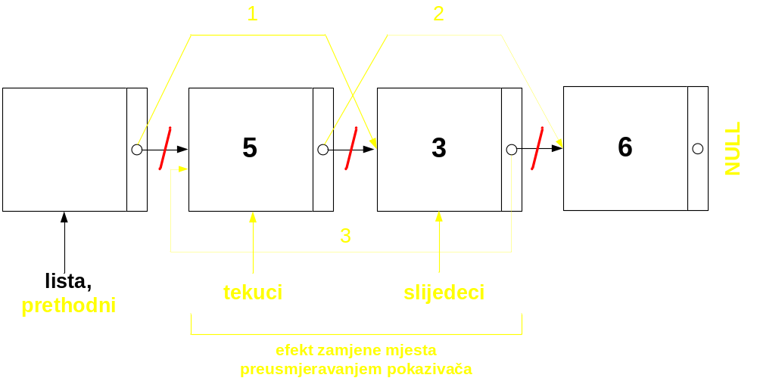
Vezana lista
Primjer
Primjer: vezana lista studenata
Sortiranje vezane liste (Bubble sort; prema matičnom broju uzlazno):

Slide 4
Vezana lista
Primjer
Primjer: vezana lista studenata
Sortiranje vezane liste (Bubble sort; prema matičnom broju uzlazno):
Postupak:
prolazi se ponavljaju dok ima zamjena (indikator=1)
unutar prolaza koristi se pokazivač tekuci za kretanje kroz listu
pokazivač sljedeci sadrži adresu sljedećeg elementa u listi
  (tekuci -> sljedeci), a prethodni adresu prethodnog elementa
usporede se matični brojevi u tekućem i sljedećem elementu
  ako ima potrebe za “zamjenom mjesta”:
    u tri koraka preusmjere se pokazivači
    indikator = 1 (indikator zamjene)

Slide 5
Vezana lista
Primjer
Primjer: vezana lista studenata
Sortiranje vezane liste (Bubble sort; prema matičnom broju uzlazno):
tstudent *prethodni,*tekuci,*sljedeci;
int indikator,brojac=0;
do{
indikator = 0;
tekuci=lista->sljedeci;
prethodni=lista;
while (tekuci->sljedeci){
sljedeci=tekuci->sljedeci;
if (tekuci->mat_br > sljedeci->mat_br){
prethodni->sljedeci=sljedeci;
tekuci->sljedeci=sljedeci->sljedeci;
sljedeci->sljedeci=tekuci;
indikator=1;
}//if
prethodni=prethodni->sljedeci;
tekuci=prethodni->sljedeci;
}//while
} while (indikator==1);

Slide 6
Vezana lista
Primjer
Primjer: vezana lista studenata
Sortiranje vezane liste (Bubble sort; prema matičnom broju uzlazno):
tstudent *prethodni,*tekuci,*sljedeci;
int indikator,brojac=0;
do{
indikator = 0;
tekuci=lista->sljedeci;
prethodni=lista;
while (tekuci->sljedeci){
sljedeci=tekuci->sljedeci;
if (tekuci->mat_br > sljedeci->mat_br){
prethodni->sljedeci=sljedeci;
tekuci->sljedeci=sljedeci->sljedeci;
sljedeci->sljedeci=tekuci;
indikator=1;
}//if
prethodni=prethodni->sljedeci;
tekuci=prethodni->sljedeci;
}//while
} while (indikator==1);
indikator zamjene; izlaz je ako ostane 0
nakon prolaza
tekuci se kreće do predzadnjeg
elementa liste
uvjet za “zamjenu mjesta”
preusmjeravanje pokazivača
odgovara zamjeni mjesta
elemenata kod polja
Voditi računa o rasporedu pokazivača
prethodni, tekuci i sljedeci na tri
uzastopna elementa liste!

Slide 7
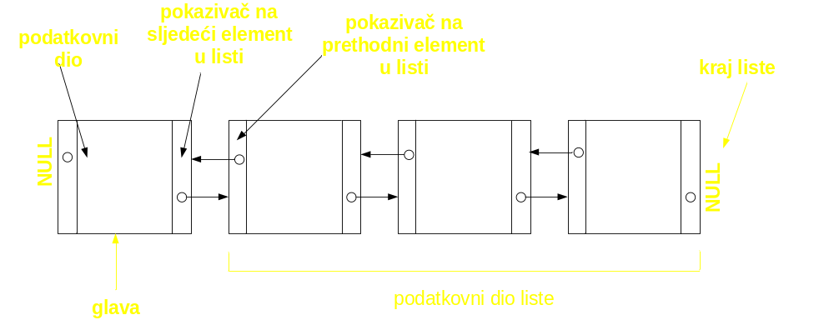
Dvostruko vezana lista
je vezana lista u kojoj svaki element sadrži, osim podatkovnog dijela, dva pokazivača:
  pokazivač na prethodni element u listi i
  pokazivač na sljedeći element u listi

Slide 8
Dvostruko vezana lista
Primjer 1
Element liste (TIP podatka):
struct telement{
int broj;
telement *sljedeci;
telement *prethodni;
};
Alokacija glave liste:
telement *lista = new telement;
lista -> slijedeci = NULL;
lista -> prethodni = NULL;

Slide 9
Dvostruko vezana lista
Primjer 1
Dodavanje novog elementa na kraj liste:
telement *novi,*zadnji;
zadnji = lista;
while (zadnji->sljedeci)
zadnji=zadnji->sljedeci;
novi = new telement;
novi->prethodni=zadnji;
novi->sljedeci=NULL;
zadnji->sljedeci=novi;
cout << "Broj = ";
cin >> novi -> broj;
traženje zadnjeg elementa
u listi
alokacija novog elementa u
listi
povezivanje novog elementa
s prethodnim
kraj liste
povezivanje zadnjeg
elementa s novim
podatkovni sadržaj

Slide 10
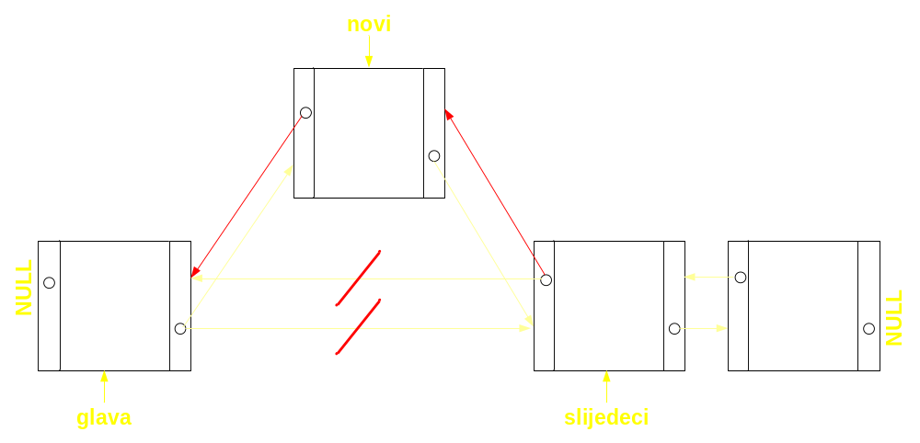
Dvostruko vezana lista
Primjer 1
Dodavanje novog elementa na početak liste:

Slide 11
Dvostruko vezana lista
Primjer 1
Dodavanje novog elementa na početak liste:
- pod uvjetom da lista nije prazna!
telement *novi,*sljedeci;
sljedeci = lista->sljedeci; // element iza glave liste
novi = new telement;
novi->prethodni=lista;
novi->sljedeci=sljedeci;
lista->sljedeci=novi;
sljedeci->prethodni=novi;
cout << "Broj = ";
cin >> novi -> broj;
veze iz novog elementa
veze prema novom elementu

Slide 12
Dvostruko vezana lista
Primjer 1
Ispis elemenata liste od početka:
telement *tekuci = lista->sljedeci;
while (tekuci){
cout << tekuci -> broj << ", ";
tekuci = tekuci -> sljedeci;
};
cout << "NULL" << endl;
Ispis elemenata liste od kraja:
telement *tekuci = lista->sljedeci;
while (tekuci->sljedeci)
tekuci = tekuci -> sljedeci;
while (tekuci!=lista){
cout << tekuci -> broj << ", ";
tekuci = tekuci -> prethodni;
};
cout << "glava" << endl;
traženje zadnjeg elementa u listi
ispis završava na glavi liste
kretanje kroz listu unazad

Slide 13
Dvostruko vezana lista
Primjer 1
Dealokacija liste:
funkcija za dealokaciju liste treba vratiti NULL pokazivač
tstudent *dealokacija_liste(tstudent *lista){
// dealokacija svakog pojedinog
// elementa liste
return NULL;
};
poziv funkcije za dealokaciju liste:
lista=dealokacija_liste(lista);

Slide 14
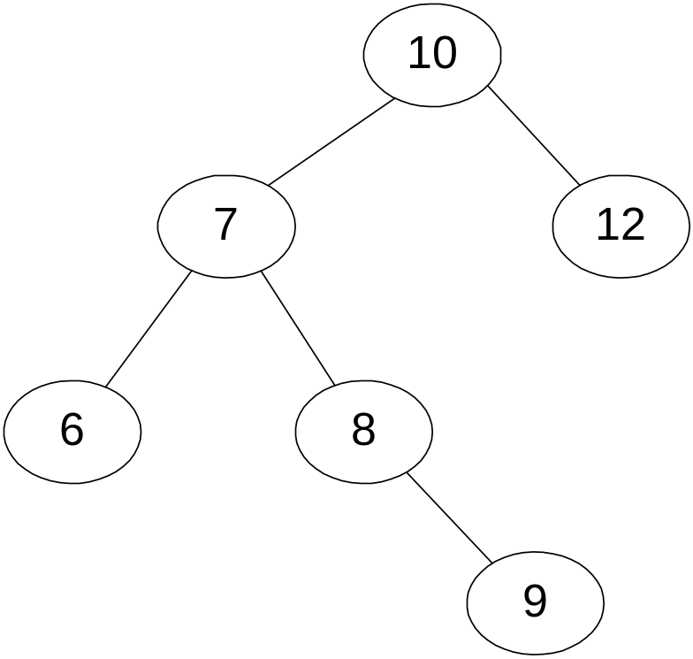
Binarno stablo
Binarno stablo je hijerarhijska struktura podataka u kojoj svaki nadređeni element može imati najviše dva podređena elementa.
Elemente stabla nazovimo čvorovima.

Slide 15
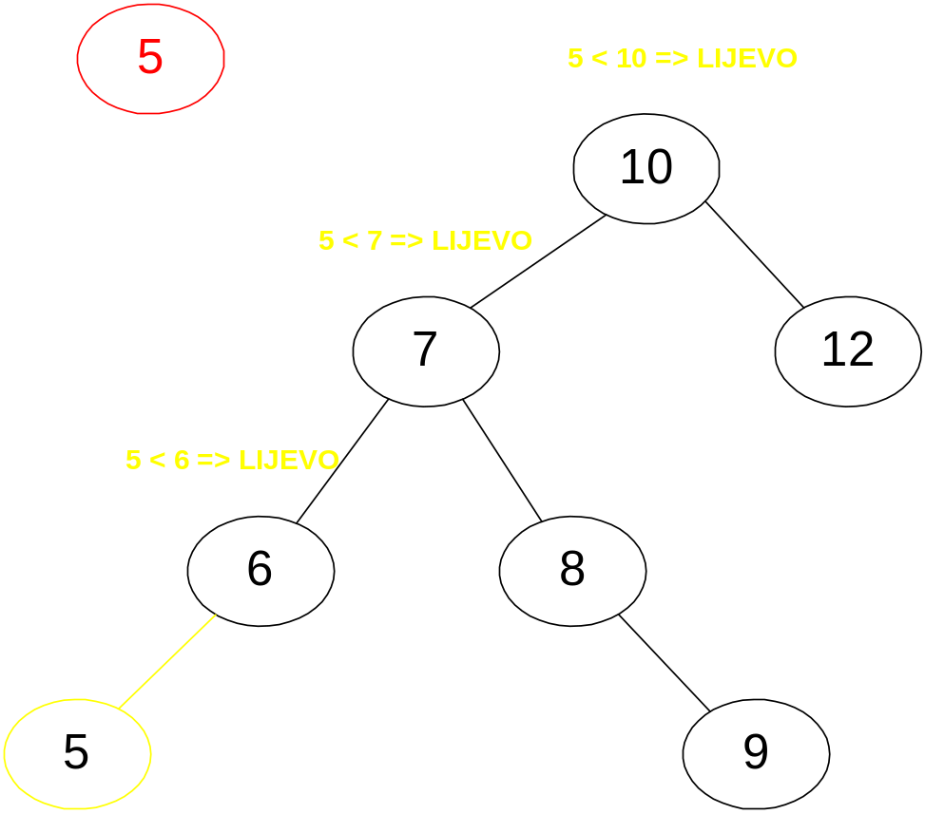
Binarno stablo
Dodavanje novog čvora u binarno stablo:

Slide 16
Binarno stablo
Primjer 2
Implementacija binarnog stabla u C++:
Čvor binarnog stabla:
struct telement{
int broj;
telement *lijevo,*desno;
};//struct
Alokacija korijena stabla (pomoćni element):
telement *stablo = new telement;
stablo->lijevo=NULL;
stablo->desno=NULL;
podatkovni sadržaj
pokazivači na podređene čvorove

Slide 17
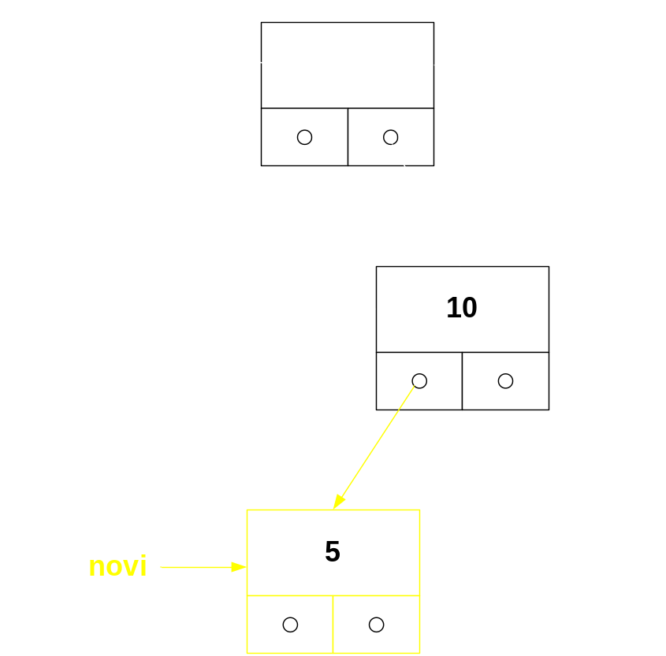
Binarno stablo
Primjer 2
Dodavanje novog čvora u binarno stablo:

Slide 18
Binarno stablo
Primjer 2
Dodavanje novog čvora u binarno stablo:
telement *zadnji,*novi;
int dalje=1;
zadnji=stablo;
do{
if (broj>zadnji->broj){
if (zadnji->desno!=NULL){zadnji=zadnji->desno;}
else{
novi=new telement;
zadnji->desno=novi;
novi->broj=broj;
novi->lijevo=NULL;
novi->desno=NULL;
dalje=0;
} // else
} // if broj
. . .
određuje smjer kretanja kroz stablo
(lijevo ili desno)
kretanje u desno
dodavanje novog čvora
u stablo
uvjet za izlazak iz vanjske petlje

Slide 19
Binarno stablo
Primjer 2
Dodavanje novog čvora u binarno stablo:
. . .
else{ // broj<=zadnji->broj
if (zadnji->lijevo!=NULL){zadnji=zadnji->lijevo;}
else{
novi=new telement;
zadnji->lijevo=novi;
novi->broj=broj;
novi->lijevo=NULL;
novi->desno=NULL;
dalje=0;
} // else
} // else
}while (dalje==1); // vanjska petlja
kretanje u desno
dodavanje novog čvora
u stablo
uvjet za izlazak iz vanjske petlje

Slide 20
Binarno stablo
Primjer 2
Ispis čvorova binarnog stabla u uzlaznom redoslijedu
(rekurzivna funkcija):
void sort_uzlazno(telement *stablo){
static telement *korijen = stablo;
if (stablo==NULL) return; // sidro rekurzije; omogućuje izlaz
sort_uzlazno (stablo->lijevo); // rekurzivni poziv funkcije
if (stablo!=korijen) cout<<stablo->broj<<", ";
sort_uzlazno (stablo->desno); // rekurzivni poziv funkcije
};
Svakim rekurzivnim pozivom pokazivač stablo pomiče se na novi čvor (lijevo ili desno)
stablo==NULL => sidreni uvjet (omogućuje povratak iz funkcije)
korijen stabla (statička varijabla)
ispis čvora

Slide 21
Binarno stablo
Primjer 2
Pretraživanje binarnog stabla:
telement *trazi(telement *stablo, int broj){
telement *tekuci = stablo;
while (tekuci){
if ((tekuci->broj==broj)&&(tekuci!=stablo)) break;
if (broj > tekuci->broj)
tekuci = tekuci->desno;
else
tekuci = tekuci->lijevo;
}; // while
return tekuci;
};
Funkcija vraća pokazivač na čvor ili NULL
provjera: da li je
broj pronađen na adresi
tekuci (+ nije korijen stabla)
kretanje kroz stablo;
tekuci==NULL => nije nađen,
izlaz iz petlje, funkcija vraća NULL

Slide 22
Binarno stablo
Primjer: sortiranje polja uz pomoć binarnog stabla:
alokacija ulaznog i izlaznog polja s traženim brojem elemenata, alokacija korijena stabla
ispunjavanje ulaznog polja slučajno generiranim brojevima
prijepis ulaznog polja u binarno stablo
prijepis sadržaja binarnog stabla u izlazno polje
  u uzlaznom redoslijedu
  u silaznom redoslijedu
ispis sadržaja izlaznog polja
dealokacija stabla i oba polja

Slide 23
Binarno stablo
Primjer 3
Primjer: sortiranje polja uz pomoć binarnog stabla:
Alokacija polja i korijena stabla:
telement *stablo; // pokazivači na (kasnija) polja
int *polje1;
int *polje2;
stablo = new telement; // alokacija korijena stabla
stablo->lijevo=NULL;
stablo->desno=NULL;
cout << "Broj elemenata polja:";
cin >> broj_el;
polje1=new int [broj_el]; // alokacija polja
polje2=new int [broj_el];

Slide 24
Binarno stablo
Primjer 3
Primjer: sortiranje polja uz pomoć binarnog stabla:
Ispunjavanje ulaznog polja slučajno generiranim brojevima:
void puni_polje(int *polje, int broj_el){
int i,broj;
for (i=0;i<broj_el;i++){
broj = rand() % 1000;
polje[i]=broj;
}
}; // puni_polje
Poziv funkcije:
puni_polje (polje1,broj_el);
stdlib.h

Slide 25
Binarno stablo
Primjer 3
Primjer: sortiranje polja uz pomoć binarnog stabla:
Prepisivanje ulaznog polja u binarno stablo (1/2):
void puni(telement *stablo,int *polje, int broj_el){
int i;
for (i=0;i<broj_el;i++){
dodaj_element_u_stablo(stablo,polje[i]);
} // for
};
Poziv funkcije:
puni (stablo,polje1,broj_el);

Slide 26
Binarno stablo
Primjer 3
Primjer: sortiranje polja uz pomoć binarnog stabla:
Prepisivanje ulaznog polja u binarno stablo (2/2):
void dodaj_element_u_stablo(telement *stablo, int broj){
.
.
};
postupak

Slide 27
Binarno stablo
Primjer 3
Primjer: sortiranje polja uz pomoć binarnog stabla:
Prijepis sadržaja binarnog stabla u izlazno polje:
  u uzlaznom redoslijedu
  u silaznom redoslijedu
void sort(telement *stablo,int *polje,int redoslijed=1){
static telement *korijen=stablo; // pamti korijen stabla
if (stablo==NULL) {return;} // sidro rekurzije; omogućuje povratak
switch (redoslijed){ // izbor redoslijeda sortiranja
case 1:
sort (stablo->lijevo,polje);
if (stablo!=korijen) polje[indeks++]=stablo->broj;
sort (stablo->desno,polje);break;
case 2:
sort (stablo->desno,polje,2);
if (stablo!=korijen) polje[indeks++]=stablo->broj;
sort (stablo->lijevo,polje,2);break;
} // switch
}; // sort
Podrazumijevani
argument funkcije!

Slide 28
Binarno stablo
Primjer 3
Primjer: sortiranje polja uz pomoć binarnog stabla:
Ispis sadržaja izlaznog polja :
void ispis(int *polje, int broj_el){
int i;
for (i=0;i<broj_el;i++){
cout << polje[i] << ",";
}
}; // ispis
Poziv funkcije:
ispis(polje2,broj_el);

Slide 29
Binarno stablo
Primjer 3
Primjer: sortiranje polja uz pomoć binarnog stabla:
Dealokacija stabla:
void dealokacija(telement *stablo){ // rekurzivna funkcija
if (stablo->lijevo) dealokacija(stablo->lijevo);
if (stablo->desno) dealokacija(stablo->desno);
delete stablo; // dealokacija čvora
return;
};// dealokacija
Poziv funkcije:
dealokacija (stablo);

Slide 30
Binarno stablo i Bubble sort
Primjer: sortiranje polja metodom Bubble sort i uz pomoć binarnog stabla:
alokacija polja s traženim brojem elemenata, alokacija korijena stabla
ispunjavanje ulaznog polja slučajno generiranim brojevima
sortiranje uz pomoć binarnog stabla:
  prijepis polja u stablo
  prijepis stabla u polje
    u uzlaznom redoslijedu
    u silaznom redoslijedu
  dealokacija stabla
sortiranje metodom Bubble_sort
ispis sadržaja izlaznog polja

Slide 31
Binarno stablo i Bubble sort
Primjer 4
Primjer: sortiranje polja metodom Bubble sort i uz pomoć binarnog stabla:
Alokacija polja i korijena stabla:
telement *stablo;
int *polje;
stablo = new telement; // korijen stabla
stablo->lijevo=NULL;
stablo->desno=NULL;
cout << "Broj elemenata polja:";
cin >> broj_el;
polje=new int [broj_el]; // alokacija polja

Slide 32
Binarno stablo i Bubble sort
Primjer 4
Primjer: sortiranje polja metodom Bubble sort i uz pomoć binarnog stabla:
Ispunjavanje ulaznog polja slučajno generiranim brojevima:
void puni_polje(int *polje, int broj_el){
int i,broj;
for (i=0;i<broj_el;i++){
broj = rand() % 1000;
polje[i]=broj;
}
}; // puni_polje
Poziv funkcije
puni_polje (polje,broj_el);

Slide 33
Binarno stablo i Bubble sort
Primjer 4
Primjer: sortiranje polja metodom Bubble sort i uz pomoć binarnog stabla:
Sortiranje uz pomoć binarnog stabla:
  uključuje mjerenje vremena pojedinih operacija (biblioteka_vrijeme.cc)
Uzlazni redoslijed sortiranja:
vrijeme_pocetak();
puni(stablo,polje,broj_el);
sort(stablo,polje);
dealokacija(stablo);
stablo=new telement; stablo->lijevo=NULL; stablo->desno=NULL;
vrijeme_kraj();
cout <<"Sortirano za "<<vrijeme_proteklo()<<endl;
novi korijen stabla (stari je dealociran)

Slide 34
Binarno stablo i Bubble sort
Primjer 4
Primjer: sortiranje polja metodom Bubble sort i uz pomoć binarnog stabla:
Silazni redoslijed sortiranja (mjeri se vrijeme pojedinih faza):
vrijeme_pocetak();
puni(stablo,polje,broj_el);
vrijeme_kraj();
cout <<"Punjenje stabla za "<<vrijeme_proteklo()<<endl;
vrijeme_pocetak();
sort(stablo,polje,2); // prijepis stabla u polje
vrijeme_kraj();
cout <<"Prijepis stabla u polje (silazni redoslijed) za "<<vrijeme_proteklo()<<endl;
vrijeme_pocetak();
dealokacija(stablo);
vrijeme_kraj();
cout <<"Dealokacija stabla za "<<vrijeme_proteklo()<<endl;
stablo=new telement; stablo->lijevo=NULL; stablo->desno=NULL;//novi korijen stabla

Slide 35
Binarno stablo i Bubble sort
Primjer 4
Primjer: sortiranje polja metodom Bubble sort i uz pomoć binarnog stabla:
Sortiranje metodom Bubble sort:
void bubble_sort(int *polje, int broj_el){
int i,j,pom;
for (j=0;j<broj_el-1;j++)
for (i=0;i<broj_el-1;i++){
if (polje[i]>polje[i+1]){
pom=polje[i];
polje[i]=polje[i+1];
polje[i+1]=pom;
} // if
}; // for
}; // bubble_sort
Poziv funkcije:
bubble_sort(polje,broj_el);

Slide 36
Zadatak za vježbu
Vjezba_03.doc

